Slide 1


Název projektu: | ZŠ Háj ve Slezsku – Modernizujeme školu
Číslo projektu: | CZ.1.07/1.4.00/21.3459
Oblast podpory: | Zlepšení podmínek pro vzdělávání na základních školách Vzdělávání pro konkurenceschopnost č. výzvy 21, prior. osa 7.1. Počáteční vzdělávání
Výuková oblast: | Člověk a svět práce
Číslo materiálu: | VY_32_INOVACE_330
Ročník: | 8.
Sada: | Technické činnosti
Druh: | Učební materiál
Autor: | Mgr. Jakub Machel
Název: | Nářadí na ruční opracování kovů
Anotace: | Materiál obsahuje informace o obrázky se základním ručním nářadím pro opracování kovů. Věnuje se měření, orýsování, řezání a pilování kovů.
Datum vytvoření: | 17. 9. 2013
Datum ověření: | 18. 9. 2013

Slide 2
Nářadí na opracování kovů
Měření, orýsování, řezání a pilování

Slide 3
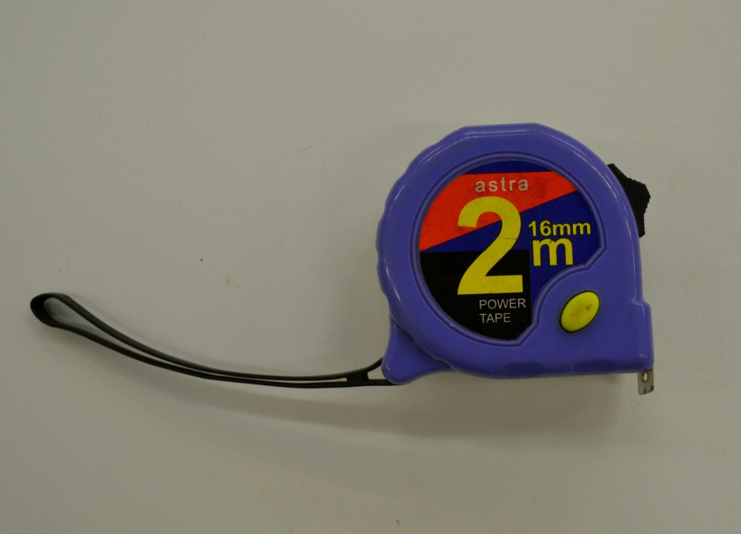
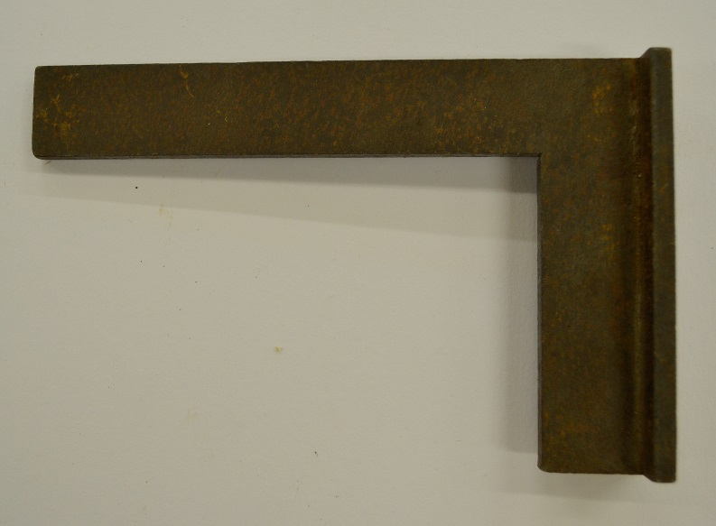
Nástroje pro měření kovů
Nářadí pro měření kovů je obdobné jako u měření dřeva. Můžeme využít ocelová měřidla, nebo svinovací dvoumetr. Pro měření s přesností na desetiny nebo setiny milimetru. Pro značení kolmých směrů využijeme kovový úhelník. ´Potřebné úhly značíme pomocí úhloměru.
Obr. 1
Obr. 2

Slide 4
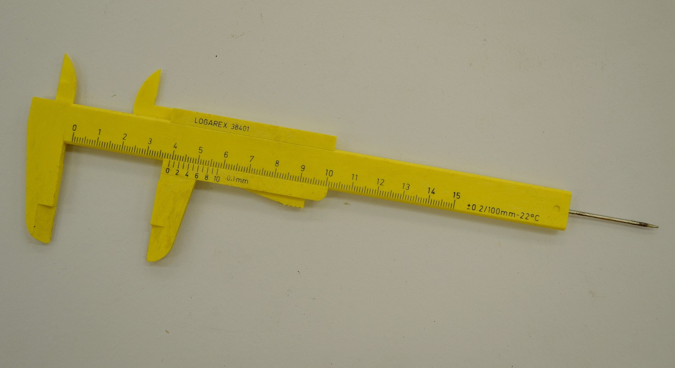
Posuvné měřidlo
Jedná se o univerzální měřidlo, které umožňuje měřit vnější rozměr, vnitřní rozměr a hloubku.
Díky milimetrové a noniové stupnici umožňuje měřit s přesností na 0,1 mm, nebo 0,05 mm (dle typu).
Obr. 3

Slide 5
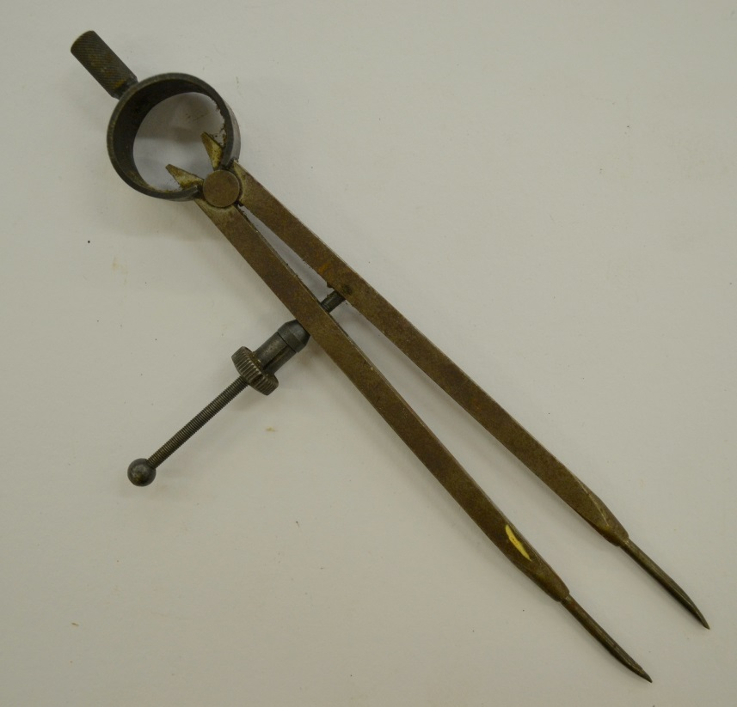
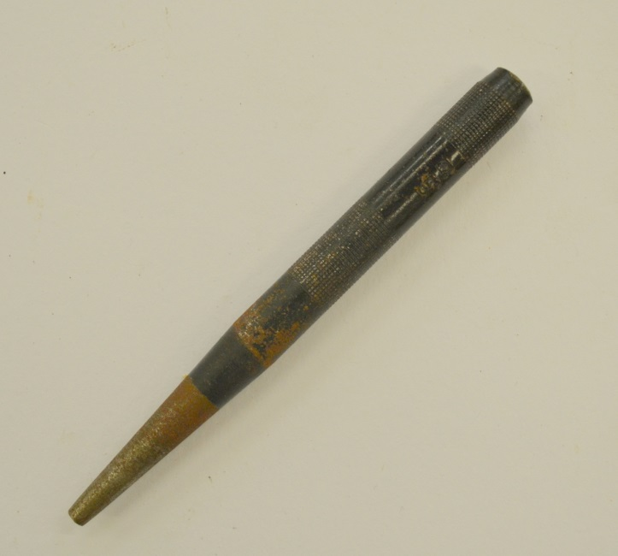
Orýsování kovů
K orýsování kovů můžeme využít dobře zastrouhanou tvrdou tužku nebo rýsovací jehlu. Kružnice a křivky značíme kružidlem se stavitelnou hranou. K vyražení důlku, který nám zaznačí střed díry. Vytváříme je přiměřeným klepnutím
Obr. 4
Obr. 5

Slide 6
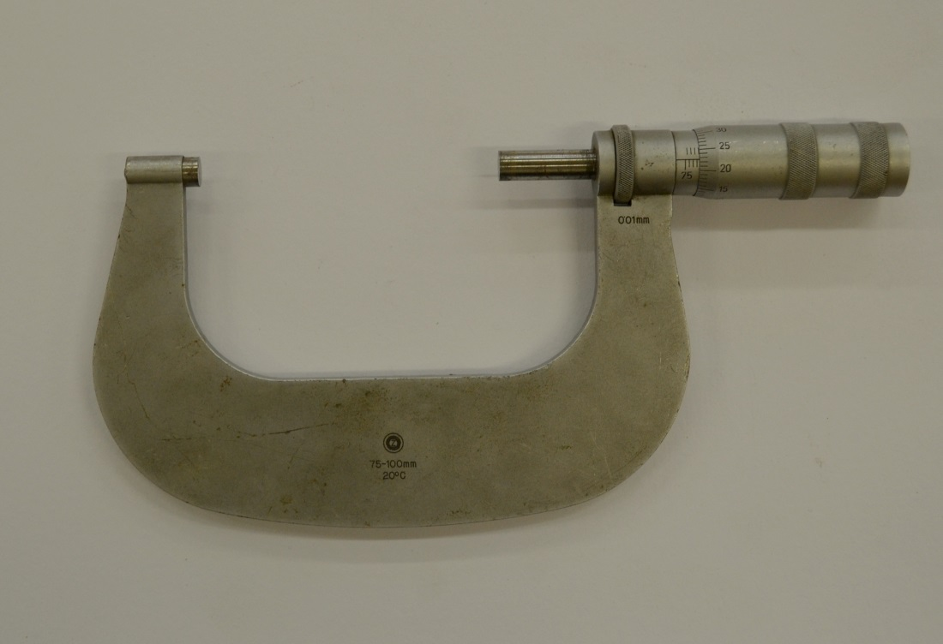
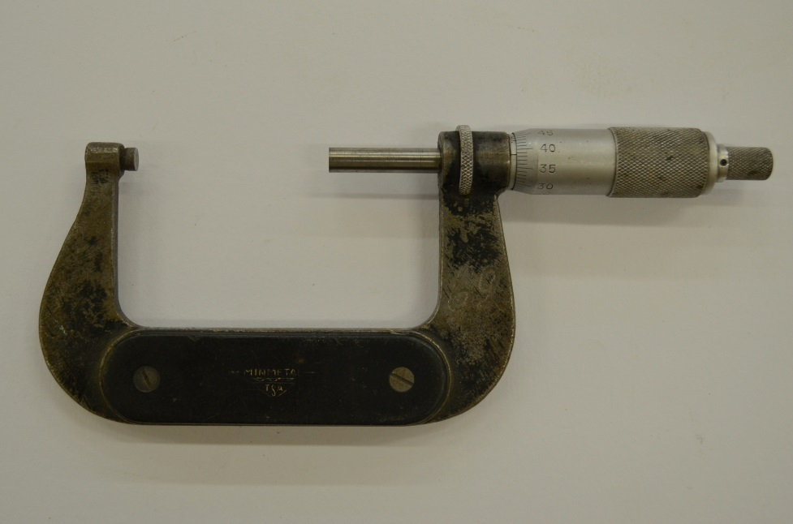
Porovnávací měření
Pokud není potřeba znát přesný rozměr součásti, ale pouze, jestli se nachází v určitých mezích můžeme použít tzv. Kalibry.
Obr. 7
Obr. 6

Slide 7
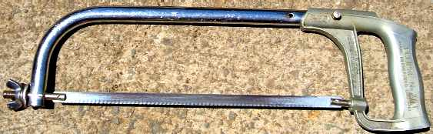
Řezání
Pomocí řezání oddělujeme materiál odebíráním třísek v místě, kde se pohybuje tenký list s velkým počtem zubů.
Pro řezání kovů používáme pily na kov, který mají tenký pilový list s oboustranným nebo jednostranným ozubením. Zuby mají tvar malých trojúhelníčků a jsou mírně vyhnuty do strany (Rozvod)
Obr. 8

Slide 8
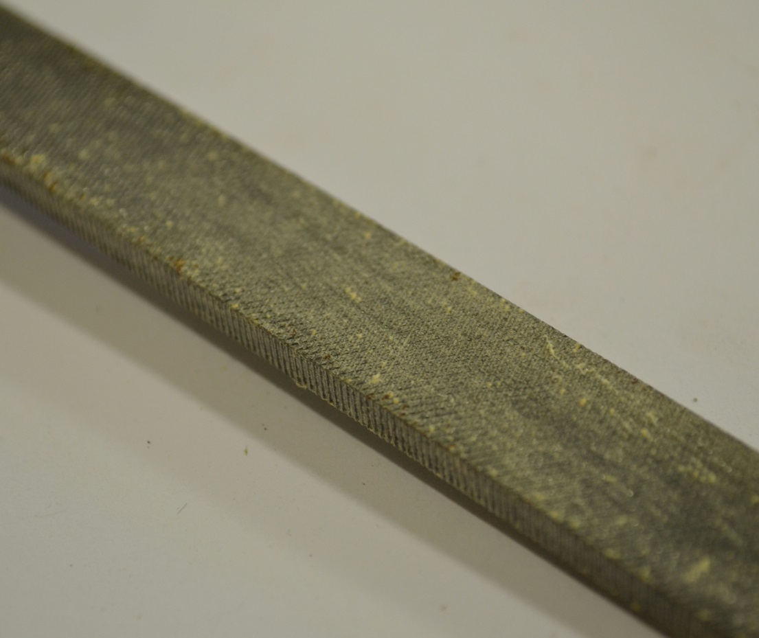
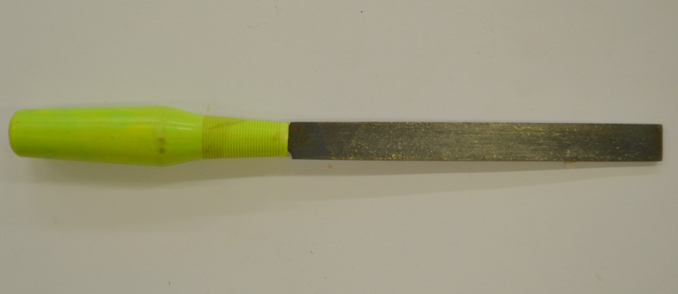
Pilování
Pilování je dokončující operací, při které zajistíme dosažení konečného rozměru a požadované jakosti povrchu. Pilníky používáme s jednoduchým i křížovým sekem.
Obr. 9
Obr. 10

Slide 9
Zdroje
Archiv autora
Obr. 1, 2, 3, 4, 5, 6, 7, 9, 10 - Fotografie pořízeny autorem
Obr. 8 - AUTOR NEUVEDEN. Hacksaw [online]. [cit. 17.09.2013]. Dostupný na WWW: http://cs.wikipedia.org/wiki/Soubor:Hacksaw.jpg
MOŠNA, František a kol. Praktické činnosti - Práce s technickými materiály. Praha: Fortuna, 2001, ISBN 80-7168-755-3.

